Slide 1
МАРКЕТИНГ СТАЛОГО РОЗВИТКУ

Slide 2
Хто викладач курсу?
Кандидат економічних наук, доцент кафедри маркетингу та логістики
Онопрієнко Ірина Миколаївна
Детальніше про викладача тут:
https://eim.snau.edu.ua/kafedri/marketingu-ta-logistiki/sklad-kafedri/onopriyenko-irina-mikola%d1%97vna/

Slide 3
МЕТА ВИВЧЕННЯ ДИСЦИПЛІНИ:
сформувати комплекс теоретичних знань та практичних навичок з питань використання маркетингового підходу в системі управління соціально-економічним розвитком територій в умовах сталого розвитку
ЗАВДАННЯ ДИСЦИПЛІНИ:
ознайомити студентів з аспектами становлення
та розвитку ситуативних і стратегічних концепцій маркетингу сталого розвитку;
- сформувати практичні навички розробки маркетингових цільових програм, стратегій розвитку та застосування маркетингових інструментів у системі територіального управління;
- сформувати практичні навички самостійної розробки рекомендації до формування, використання та розвитку конкурентних переваг території, виконання конкретних завдань сегментування територіальних суб’єктів, позиціонування сталого розвитку

Slide 4
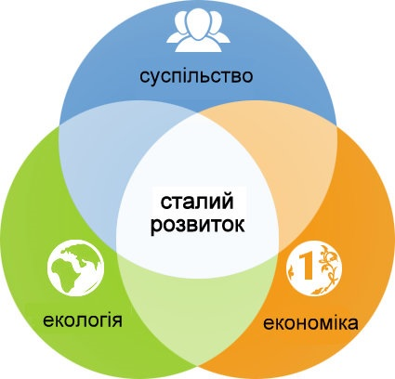
Вивчивши курс, ви отримаєте відповіді на такі питання як:
Які сучасні маркетингові комунікації використовуються в управлінні містами?
Яка роль маркетингу в популяризації сталого розвитку?
В чому сутність сталого розвитку територій?
Що таке територіальний маркетинг?
В чому особливості стратегій регіонального маркетингу?

Slide 5
Зміст дисципліни:
ТЕМА 1. Теоретичні основи маркетингу сталого розвитку в умовах глобальних викликів.
ТЕМА 2. Організаційні основи впровадження регіонального маркетингу.
ТЕМА 3. Маркетингове ціноутворення в системі управління розвитком підприємства.
ТЕМА 4. Маркетингові стратегії невеликих компаній в умовах економічної кризи.
ТЕМА 5. Маркетингові комунікації у великому сучасному місті
ТЕМА 6. Територіальний маркетинг як елемент стратегії сталого розвитку територій.
ТЕМА 7. Використання маркетингу як парадигми державного управління регіону.

